Slide 1

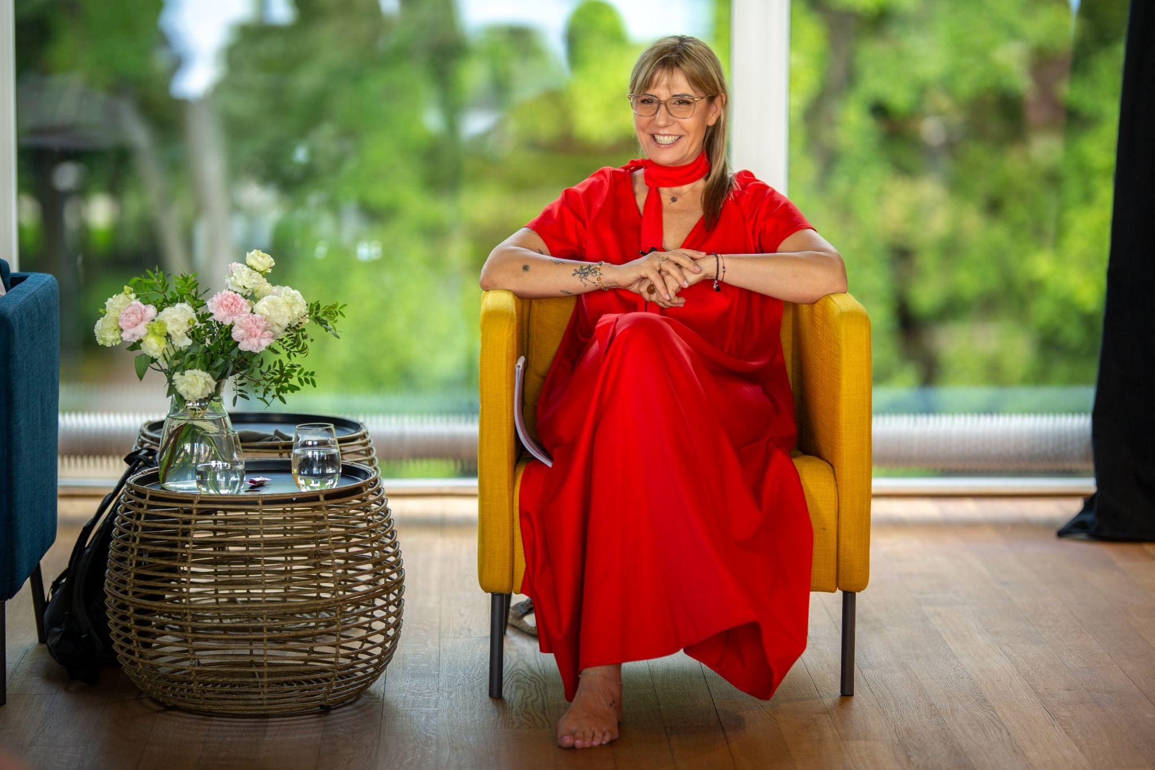



OFERTA SZKOLENIOWA
„Nie odkładaj Siebie na później”
https://natural-flow.pl/
maja@natural-flow.pl
881-600-151
Źródło: materiały własne

Slide 2
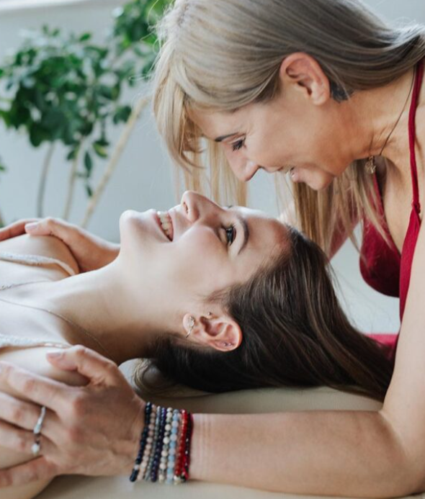

SZKOLENIA DOSTĘPNE
W OFERCIE
ACCESS BARS®
ACCESS FACELIFT®
PODSTAWY ACCESS CONSCIOUSNESS®
TRZYDNIOWA KLASA NA CIAŁO
ODWAGA BYCIA SOBĄ - BEING YOU ADVENTURE
Źródło: materiały własne

Slide 3
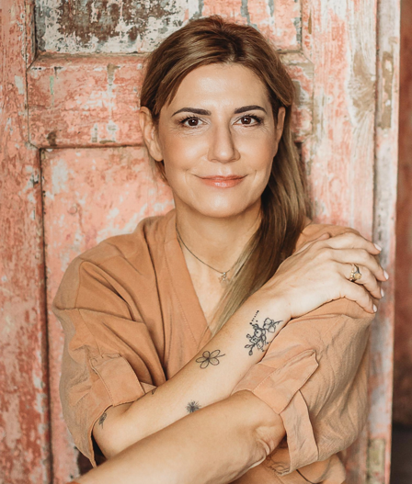
MAJA ŁAWICKA – TRENER PROWADZĄCY
Międzynarodowy Certyfikowany Facylitator Access Consciousness®, Body CF (jako jedyna w Polsce zdobyła certyfikację Facylitatora Ciała, ma uprawnienia do prowadzenia 3 Dniowej Klasy na Ciało na całym świecie). Mentorka, Terapeutka Czaszkowo-Krzyżowa, praktyk i szkoleniowiec. Świadomość ciała pociągnęła ja do zmiany życia w wieku 46 lat. Od ponad 5 lat inspiruje ludzi do zmiany jakości życia m.in. ucząc procesów manualnych na ciało.
Ukończyła liczne szkolenia, m.in.:
  Dwuletnia Szkoła Shiatsu,
  Kurs Terapii Czaszkowo-Krzyżowej i wielokrotne asystowanie na kursach,
  Masaż Kobido,
  Access Bars® Facylitator BF,
  Access Facelift® Facylitator AFF,
  Access Body Process® Facylitator BPF
  Certyfikowany Facylitator Access Consciousness® CF (jedna z pięciu w Polsce),
  Certyfikowany Body CF (jedyna w Polsce).
Źródło: materiały własne

Slide 4
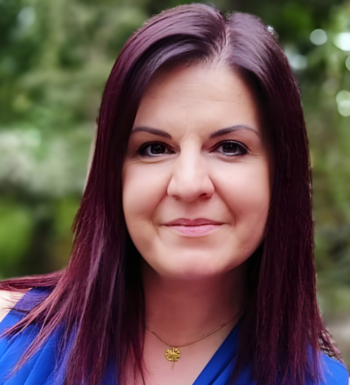
HALINA RĘĆKOWSKA – TRENER PROWADZĄCY
Pedagog, Logopeda, Nauczyciel, Facylitator Access Consciousness®. Od 18 lat pracuje z dziećmi w wieku przedszkolnym jako ich nauczyciel i logopeda, a także prowadzi warsztaty dla rodziców dotyczące m.in. edukacji i wychowania. Jako facylitator Access Consciousness® regularnie prowadzi szkolenia Access Bars®, Access Facelift® i Access Body Process®.
Ukończyła liczne szkolenia, m.in.:
  Access Bars® Facylitator BF,
  Access Facelift® Facylitator AFF,
  Access Body Process® Facylitator BPF
  Pedagogika, kierunek: Wczesna edukacja i logopedia
  Terapia logopedyczna – studia podyplomowe
Źródło: materiały własne

Slide 5
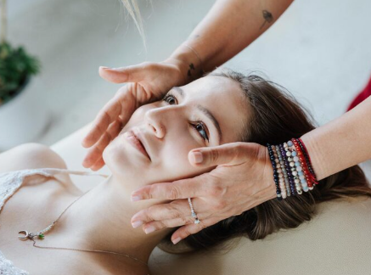
1. ACCESS BARS®
Szkolenie przygotowuje do samodzielnego prowadzenia sesji z wykorzystaniem techniki Access Bars®, która służy relaksacji, odstresowaniu i poprawie samopoczucia. Czas trwania – 8 h.
Uczestnik szkolenia uzyskuje: Międzynarodowy Certyfikat ukończenia warsztatów Access Bars®, który pozwala na odpłatne i profesjonalne prowadzenie sesji z innymi osobami i uzyskanie wpisu na listę praktyków Access Bars® na całym świecie!
2. ACCESS FACELIFT®
Szkolenie przygotowuje do samodzielnego prowadzenia sesji z wykorzystaniem techniki Access Facelift® na twarz i ciało.
Czas trwania szkolenia – 7h.
Uczestnik szkolenia uzyskuje: Międzynarodowy Certyfikat ukończenia warsztatów Access Facelift®, który pozwala na odpłatne i profesjonalne prowadzenie sesji z innymi osobami i uzyskanie wpisu na listę praktyków Access Facelift® na całym świecie.
Źródło: materiały własne

Slide 6
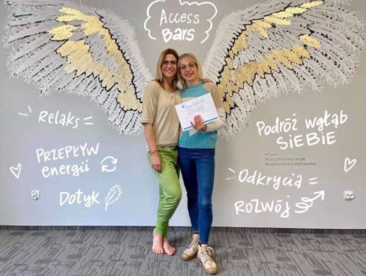
3. PODSTAWY ACCESS
CONSCIOUSNESS®
UWAGA!
Szkolenie dostępne dla osób, które uczestniczyły szkolenie Access Bars ®
Szkolenie przygotowuje do samodzielnego rozpoznawania struktur, fundamentów i przekonań według których żyjemy, rozpoznawania i radzenia sobie z manipulacją i Gaslightingiem, a także wykorzystywania narzędzi i przeprowadzania procesów, które wspierają zmianę energetyczną w różnych obszarach życia.
Czas trwania szkolenia – 23 h.
Po zakończonym szkoleniu uczestnik otrzymuje Certyfikat potwierdzający nabytą wiedzę i umiejętności.
Źródło: materiały własne

Slide 7
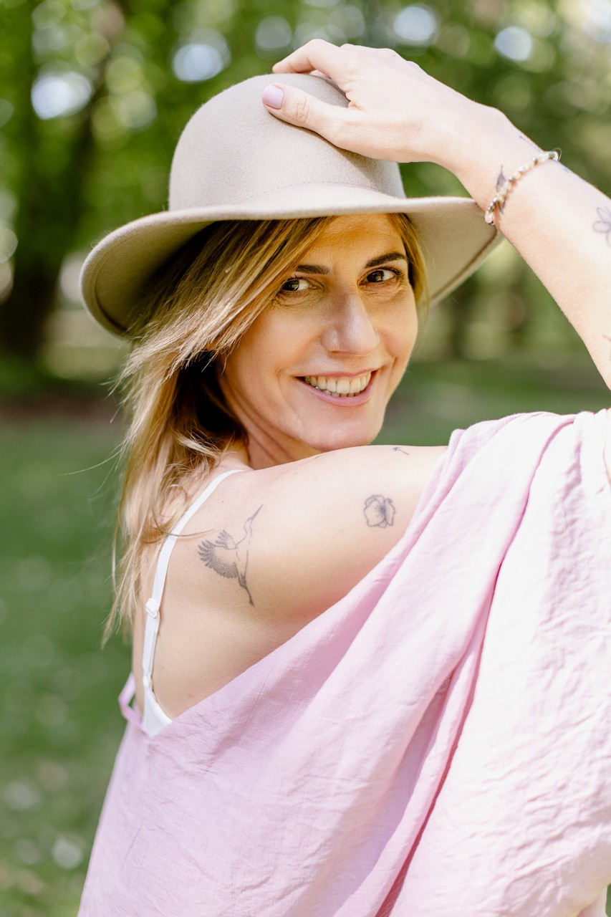
4. TRZYDNIOWA KLASA NA CIAŁO
Szkolenie przygotowuje do samodzielnego prowadzenia procesów na ciało w pracy z innymi osobami i ich ciałami, wykorzystania procesów dla siebie oraz pracy zawodowej. Jest wymogiem dla uzyskania Facylitacji Access Facelift® lub Access Body Process® (dwukrotny udział).
Czas trwania szkolenia – 18 h.
Po zakończonym szkoleniu uczestnik otrzymuje
Certyfikat ukończenia zajęć 3 Dniowej Klasy na Ciało.
5. ODWAGA BYCIA SOBĄ - BEING YOU ADVENTURE
Szkolenie przygotowuje do samodzielnego wykorzystywania praktycznych narzędzi Access Consciousness® w celu zbudowania lepszej relacji z samym sobą, sprawowania kontroli nad swoim życiem i codziennymi życiowymi sytuacjami oraz poprawy samopoczucia, zwiększenia energii życiowej, a także poprawy relacji w związku, kondycji ciała oraz sytuacji finansowej.
Źródło: materiały własne
Czas trwania szkolenia – 12,5h.

Slide 8
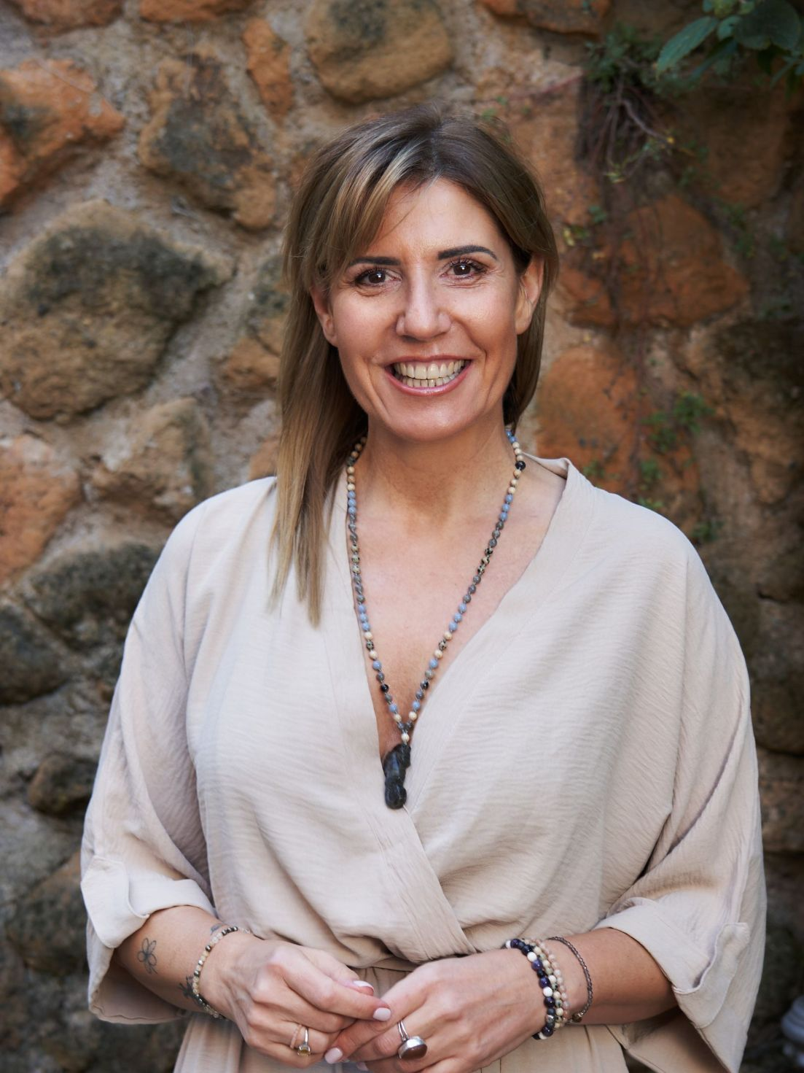
NASZE SZKOLENIA SĄ DEDYKOWANE M.IN. DLA:
pracowników gabinetów psychoterapeutycznych, terapeutycznych, fizjoterapeutycznych i masażu, kosmetologów, kosmetyczek oraz pracowników wszelkich gabinetów odnowy biologicznej i wsparcia ciała, którzy są zainteresowani wprowadzeniem sesji Access Bars® jako uzupełnienia i wsparcie technik, z którymi pracują na co dzień,
rodziców dzieci zmagających się ze stresem, a także ADD, ADHD, zespołem Aspergera, autyzmem,
osób pracujących z osobami uzależnionymi,
terapeutów pracujących z ciałem,
menadżerów firm/zespołów, którzy chcą wspomagać swoich pracowników, eliminować źródła napięć w zespołach i przeciwdziałać wypaleniu zawodowemu,
pracowników przedszkoli i szkół, którzy chcą wdrożyć Access Bars ® w pracy z dziećmi i młodzieżą,
wszystkich osób, które chcą wykorzystać wiedzę o technikach Access Bars®, Access Facelift® , Access Consciousness® w pomaganiu innym,
wszystkich osób, które chcą poprawić jakość swojego życia oraz zbudować lepszą relację ze swoim ciałem.
Źródło: materiały własne

Slide 9

DODATKOWE USŁUGI – SESJE INDYWIDUALNE
Sesja Access Bars®
Access Facelift®
Sesja SOP Symfonii Możliwości
Access Body Process®
Abuse Hold
MOCna Sesja – facylitacja
Źródło: materiały własne

Slide 10
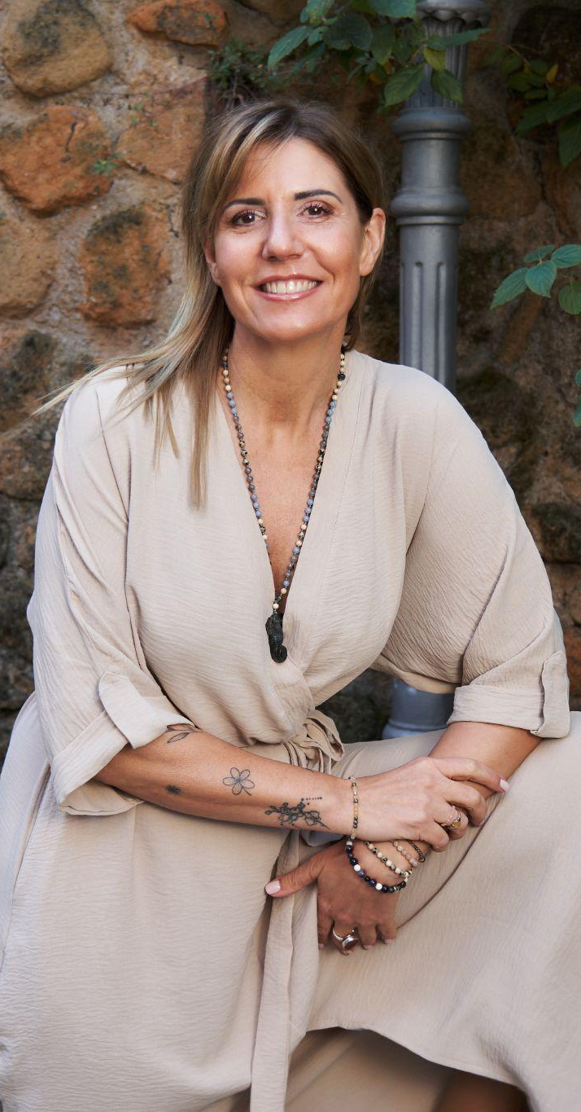
KWESTIE ORGANIZACYJNE
W zależności od preferencji uczestników - szkolenia i sesje indywidualne mogą być realizowane w wybrane dni tygodnia lub weekendy.
Zajęcia odbywają się stacjonarnie oraz online (zoom). Zajęcia stacjonarne są realizowane w:
SOPOT YOGA, ul. Morska 11a/1 81-764 Sopot.,
w wybranych lokalizacjach na terenie całej Polski,
w wybranych lokalizacjach za granicą
Wszystkie zajęcia to praktyczne warsztaty, które łączą teorię z dużą porcją praktyki, dodatkowo uczestnicy zajęć otrzymują materiały: podręczniki, nagrania audio.
firma ,,NATURAL FLOW” Maja Ławicka posiada wpis do RIS (Rejestr Instytucji Szkoleniowych) dzięki czemu może realizować swoje szkolenia w ramach dotacji z KRAJOWEGO FUNDUSZU SZKOLENIOWEGO, a także certyfikat DEKRA (SUS 2.0), który uprawnia do realizacji szkoleń w ramach dotacji z UE poprzez Bazę Usług Rozwojowych (BUR).
Źródło: materiały własne

Slide 11
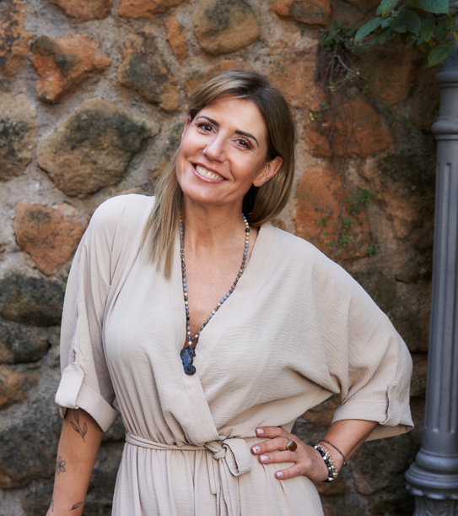

„NATURAL FLOW” Maja Ławicka
ul. Kazimierza Porębskiego, nr 9, lok. 20,
80-180 Gdańsk,
NIP: 5841090151
Zapraszam serdecznie do kontaktu!
https://natural-flow.pl/
maja@natural-flow.pl
881-600-151

